Slide 1
Lezione 16: Esercizi
Antonio Origlia
a.a. 2021/2022
Slides gentilmente fornite da Laura Bozzelli
Notes:
1

Slide 2
Esercizi su Matrici
Scrivere una funzione per l’inizializzazione di una matrice di interi, un’altra funzione per la stampa a video degli elementi di una matrice di interi, ed una funzione per la ricerca di un elemento all’interno di una matrice che restituisca un’indicazione dell’esito della ricerca (elemento trovato o meno). Testare le tre funzioni nel main.
Scrivere una funzione che prenda in input due matrici aventi le stesse dimensioni (e, cioè, lo stesso numero di righe e colonne) e copi il contenuto della prima matrice nella seconda. Testare la funzione utilizzando le funzioni dell’esercizio 1 per l’inizializzazione della prima matrice e la stampa degli elementi della seconda matrice.

Slide 3
Esercizi su Matrici
Una matrice si dice quadrata se il numero di colonne coincide con il numero di righe. Data una matrice quadrata A N×N, si definisce trasposta di A, la matrice quadrata A^{T} N×N definita come segue: A^{T}[i][j] coincide con A[j][i] per tutti 0≤ i,j ≤N-1 (matrice ottenuta scambiando le righe con le colonne). Scrivere una funzione che data in input una matrice quadrata A di interi converta A nella sua trasposta (senza utilizzare matrici di supporto). Testare la funzione utilizzando le funzioni dell’esercizio 1 per l’inizializzazione di una matrice e la stampa degli elementi di una matrice.
Scrivere una funzione che prenda in input una matrice A di float ed un array (monodimensionale) di float la cui lunghezza coincida con il numero di righe di A. Per ogni indice di riga i, la funzione deve aggiornare l’elemento di indice i dell’array con la somma degli elementi della riga i-esima di A. Testare la funzione utilizzando la funzione dell’esercizio 1 per l’inizializzazione di una matrice ed una funzione per la stampa degli elementi di un array monodimensionale.

Slide 4
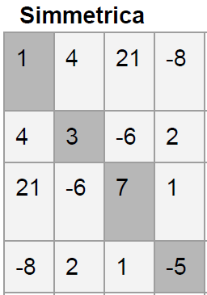
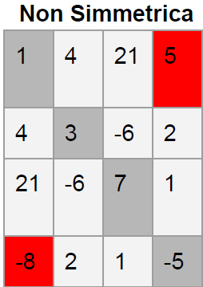
Esercizi su Matrici
Una matrice quadrata A N×N, si definisce simmetrica se A [i][h] = A[h][i] per tutti 0≤ i,h ≤N-1. Scrivere una funzione che data in input una matrice quadrata A di interi testi se A è simmetrica o meno restituendo un intero indicante l’esito del test. Testare la funzione utilizzando la funzione dell’esercizio 1 per l’inizializzazione di una matrice.

Slide 5
Esercizi su Matrici
Scrivere una funzione che prenda in input una matrice di float ed utilizzando una funzione ricorsiva che implementi l’algoritmo Merge Sort ordini per valori crescenti gli elementi di ciascuna riga della matrice (senza utilizzare matrici di supporto). Testare la funzione utilizzando le funzioni dell’esercizio 1 per l’inizializzazione di una matrice e la stampa degli elementi di una matrice.

Slide 6
Esercizi su stringhe
Nei seguenti esercizi utilizzare la funzione gets della libreria standard di input ed output del linguaggo C. Il prototipo della funzione gets è
char *gets(char *s);
Il prototipo è definito in stdio.h. La funzione legge una linea dallo standard input fino al carattere di new-line '\n' o di EOF (fine file). Questi caratteri sono sostituiti con '\0'.
ATTENZIONE: non viene eseguito nessun controllo sulla lunghezza dell’array puntato da s, pertanto se la linea da leggere supera la lunghezza dell’array si ha un buffer overflow. La funzione ritorna s in caso di successo e NULL quando nessun carattere è letto prima del carattere di new-line '\n' o di EOF.

Slide 7
Esercizi su stringhe
Scrivere una funzione che prenda in input una stringa e restituisca la lunghezza della stringa (e cioè il numero di caratteri prima del carattere di terminazione ‘\0’). La funzione non deve utilizzare funzioni di libreria. Testare la funzione nel main tramite la funzione di libreria gets per l’inserimento di una stringa da tastiera.
Scrivere una funzione che prenda in input una stringa e converta le lettere nella data stringa in lettere maiuscole (utilizzando la funzione toupper in string.h). Testare la funzione nel main inizializzando una stringa da tastiera con gets e stampando la stringa finale.

Slide 8
Esercizi su stringhe
Scrivere una funzione che prenda in input una stringa e converta la stringa nella sua inversa (e, cioè la stringa originaria letta da destra verso sinistra) senza utilizzare array di supporto. Testare la funzione nel main inizializzando una stringa da tastiera con gets e stampando la stringa finale.
Scrivere una funzione che prenda in input una stringa e restituisca il numero di parole contenute nella stringa dove una parola contiene solo lettere e cifre decimali. Utilizzare la funzione isalnum, il cui prototipo è in ctype.h, per testare se un carattere è o una lettera o una cifra decimale. Testare la funzione nel main inizializzando una stringa da tastiera con gets.

Slide 9
Esercizi su stringhe
Scrivere una funzione che prenda in input una stringa e ritorni come parametri di output (parametri definiti come puntatori) il carattere che occorre il maggior numero di volte nella stringa ed il suo numero di occorrenze. Se vi sono più caratteri che occorrono il maggior numero di volte, scegliere il primo che occorre nella stringa data. Testare la funzione nel main inizializzando una stringa da tastiera con gets.

